Slide 1
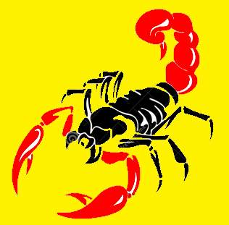

Escorpião
BD2
RA 2
BE 2
BD + BE – Bloqueia ataques de braços
RA – Veneno causa 2 de dano por 3 turnos
ABELHA
CA 2
CO 2
RA 2
CA + CO + RA – gera própolis (cura 2 PV por turno – cientista ou criaturas)

Slide 2
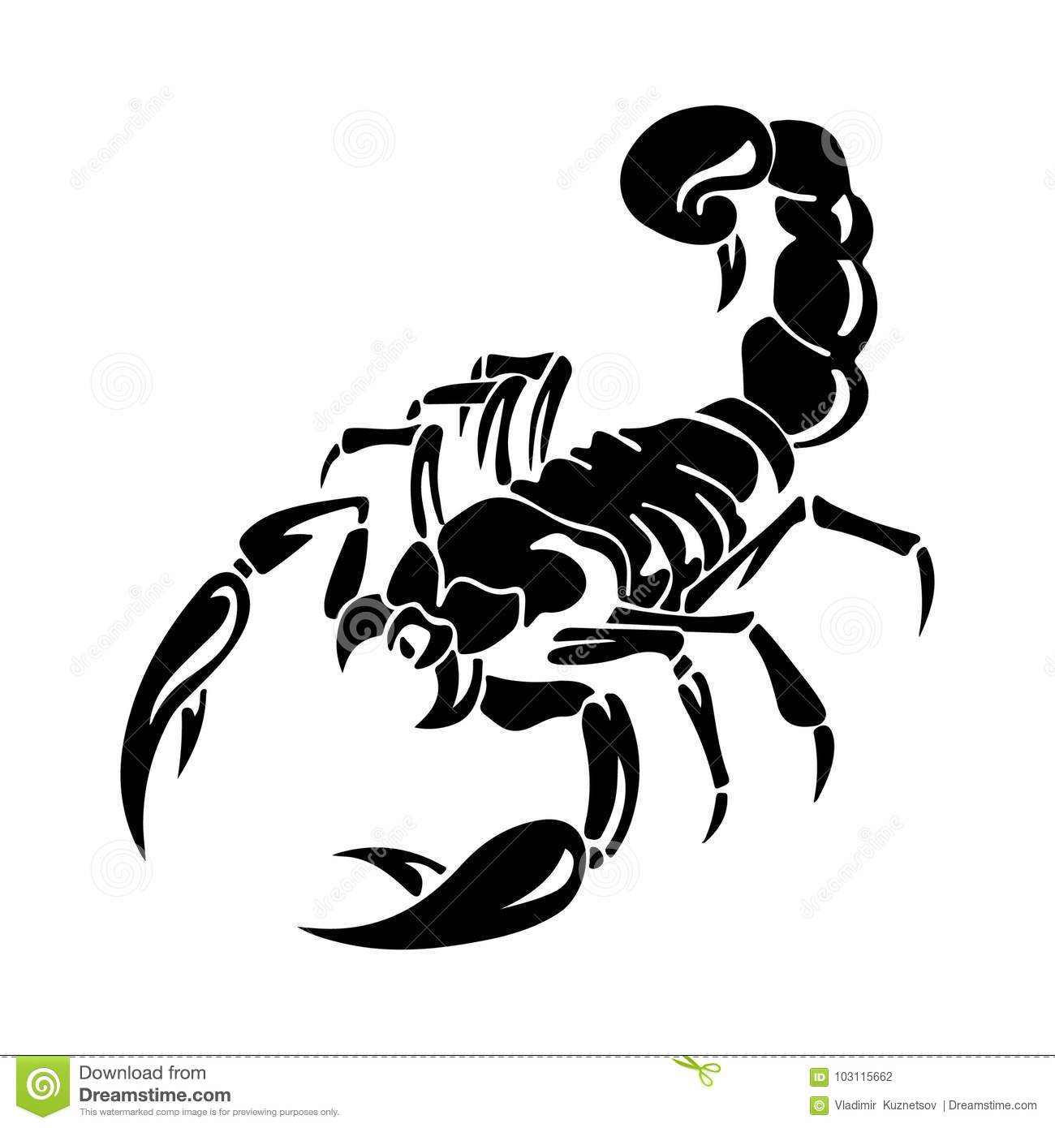


Slide 3


